Slide 1
MetaGame
什么是MetaGame？
“普通的游戏把你往屏幕里拽，元游戏总是试图从屏幕里爬出来”
“这是一个游戏”——游戏

Slide 2
MetaGame
常见要素：
把“玩家”和“玩家操控的角色”进行区分
NPC或旁白直接向“玩家”对话
游戏角色有“自主意识”，尝试突破游戏
每周目的游戏会受到前面的影响

Slide 3
There is No Game
——解谜游戏？

Slide 4


Slide 5
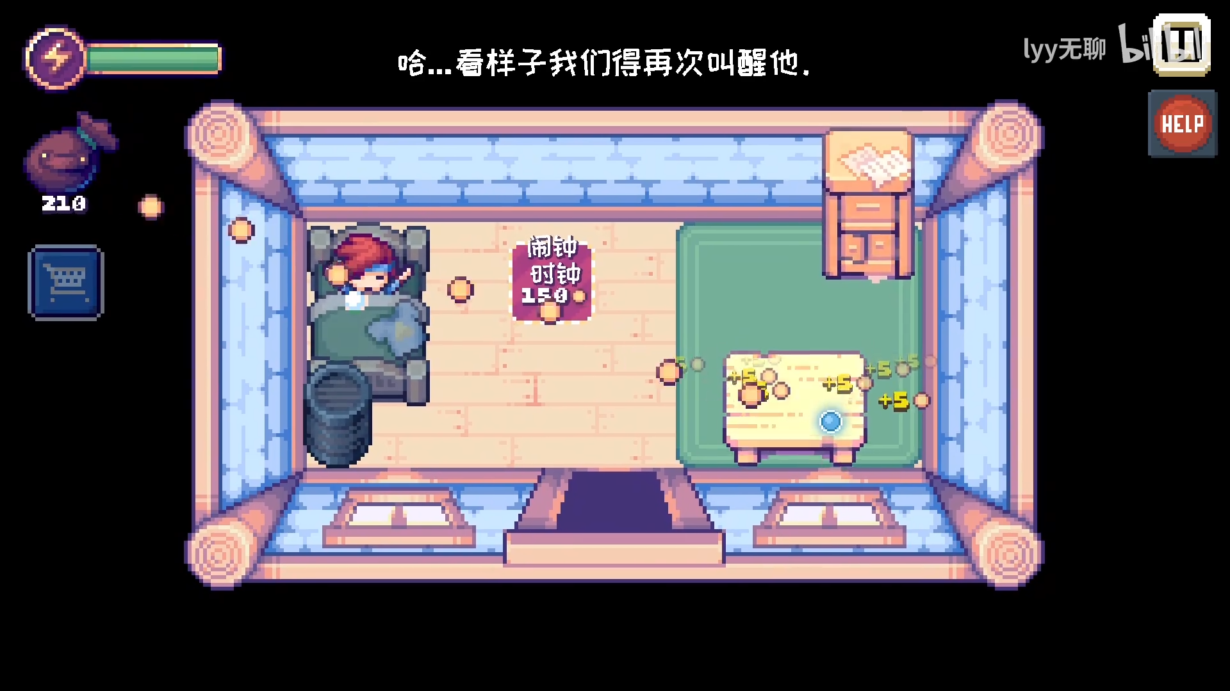

Slide 6
tERRORbane
——RPG游戏？

Slide 7
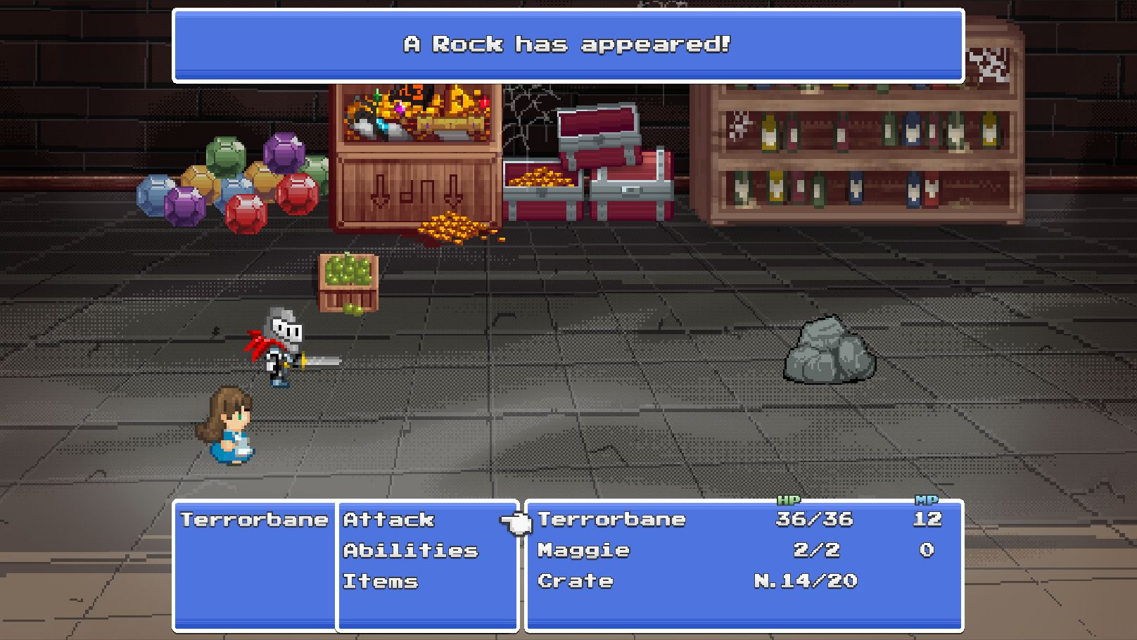

Slide 8
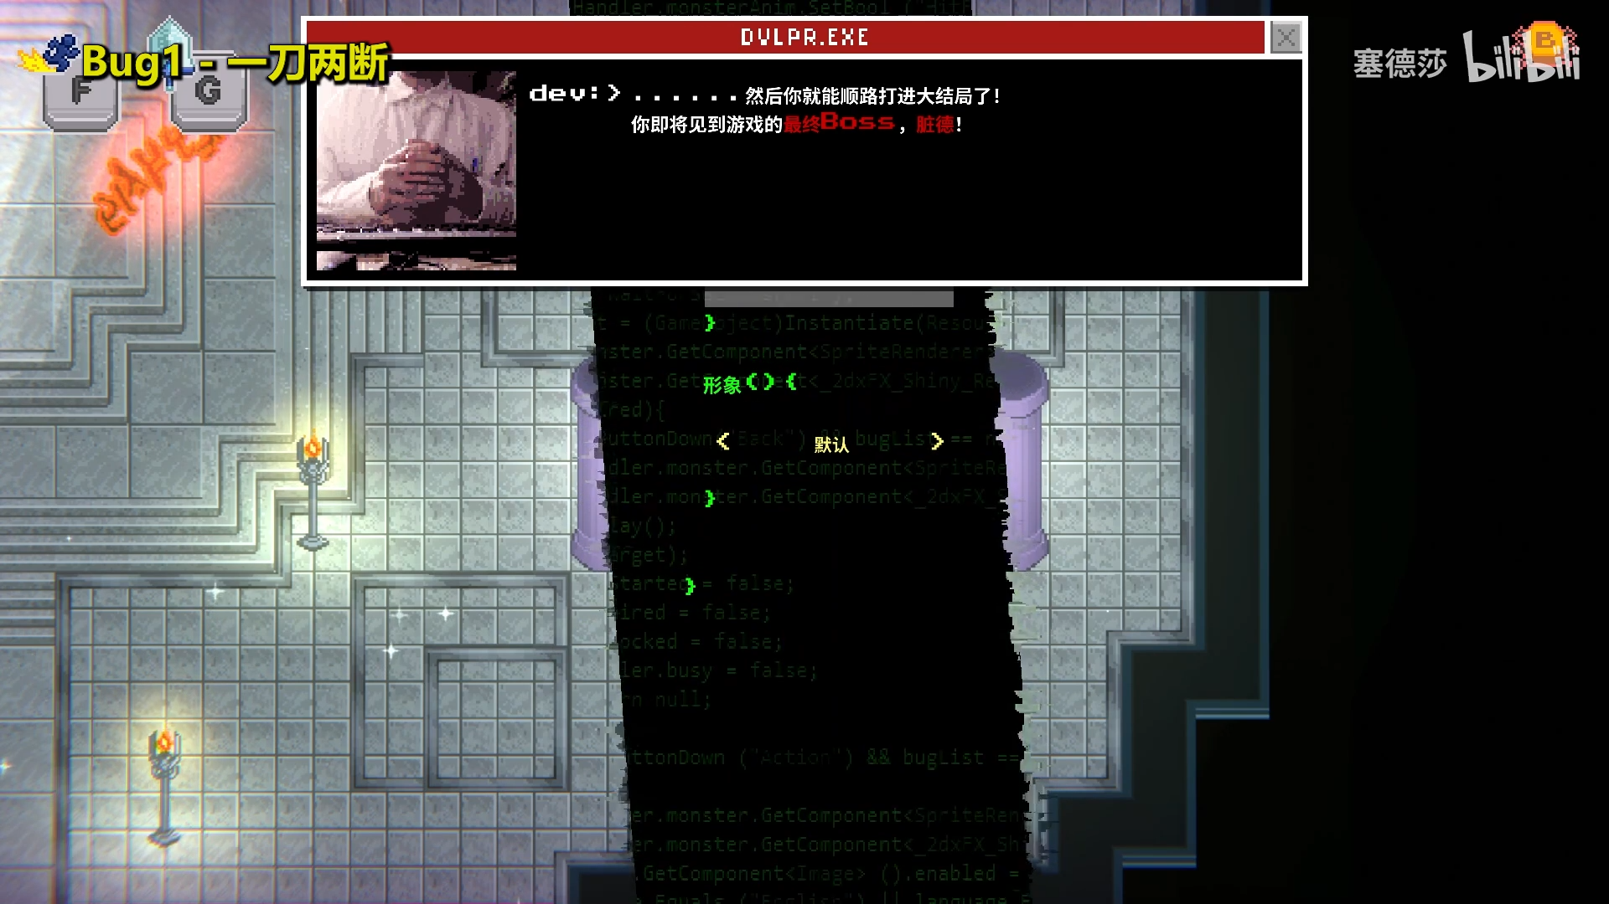
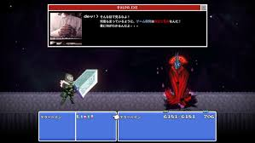

Slide 9
Doki Doki Literature Club
——“恐怖”文字冒险游戏？

Slide 10
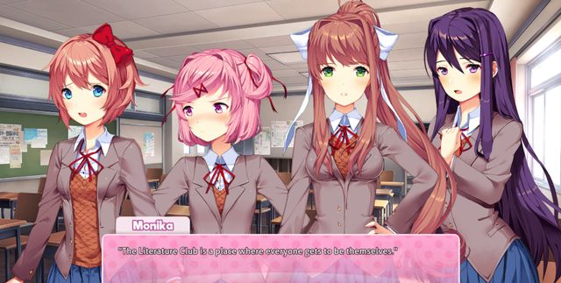

Slide 11
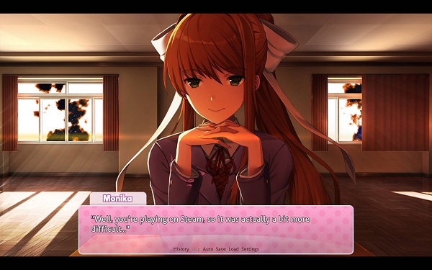

Slide 12
君と彼女と彼女の恋
——“恋爱”文字冒险游戏？

Slide 13


Slide 14


Slide 15
The STANLEY Parable
——3d角色扮演游戏？

Slide 16
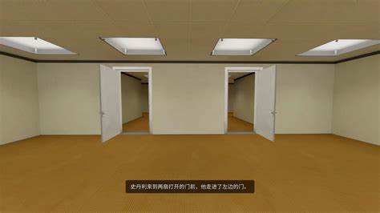

Slide 17
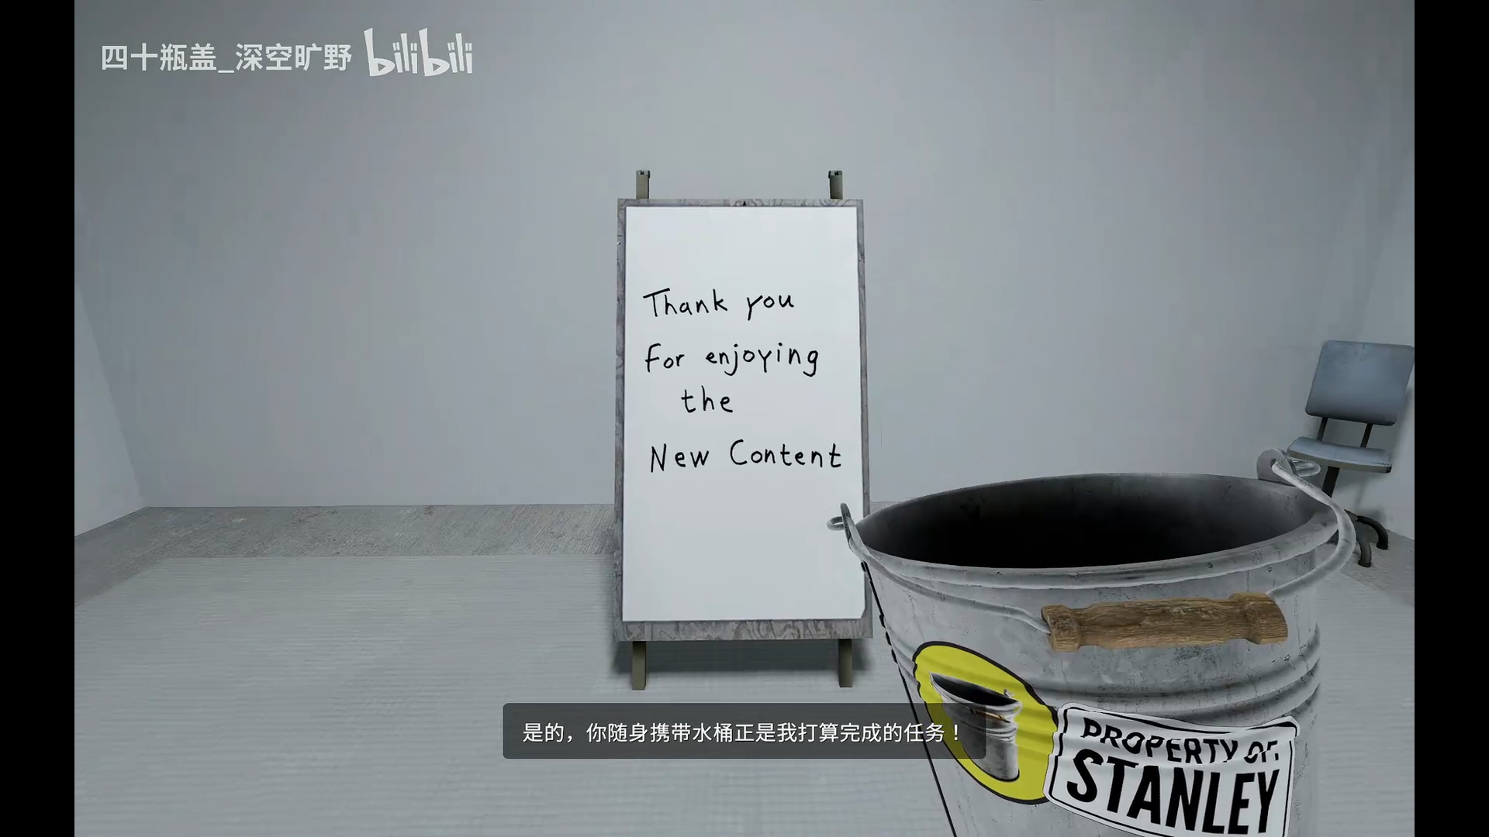

Slide 18
Baba is You
——推箱子游戏？

Slide 19
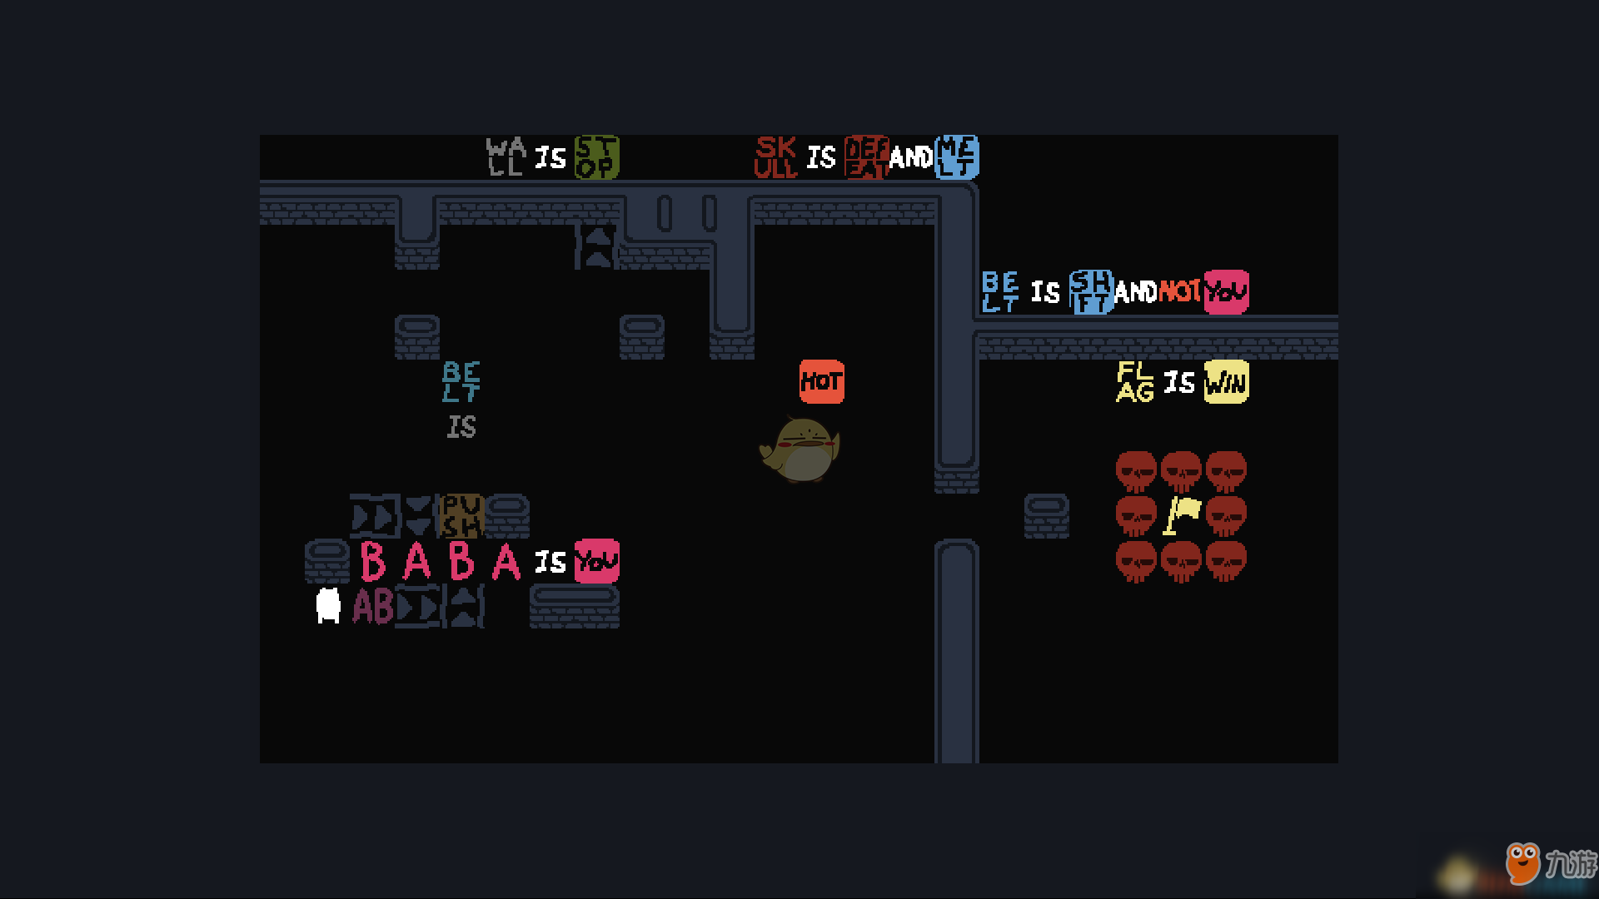

Slide 20
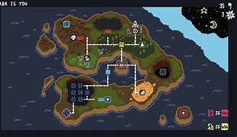

Slide 21
MetaGame
为什么MetaGame会更成功？
超越传统游戏规则的互动
更深入的探索游戏世界和剧情
引发更多的思考和共鸣

